Slide 1

6.3 Hidden Units
노윤지, 김문기

Slide 2


Hidden Units
Hidden layer의 설계 = 활발하게 연구되고 있는 내용
절대적인 이론적 가이드
Rectified linear unit (ReLU)
기본적 hidden unit으로 많이 쓰인다.

Slide 3
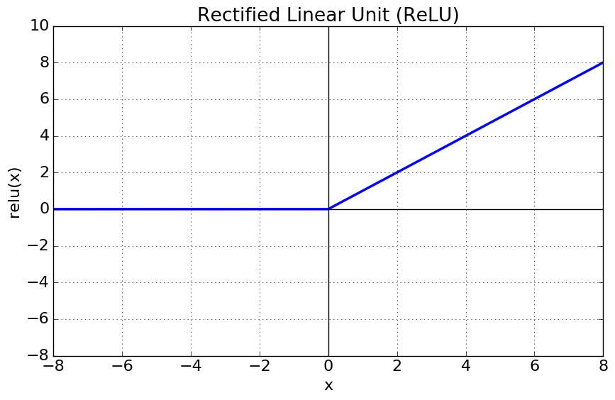

Rectified Linear Units and Their Generalizations
ReLU함수는 최근 가장 많이 사용되는 활성화 함수

Slide 4

Rectified Linear Units and Their Generalizations
위 수식처럼 보통 activation function은 affine matrix후에 적용된다. 이때 b는 0.1처럼 작은 양수로 초기값을 설정한다.

Slide 5
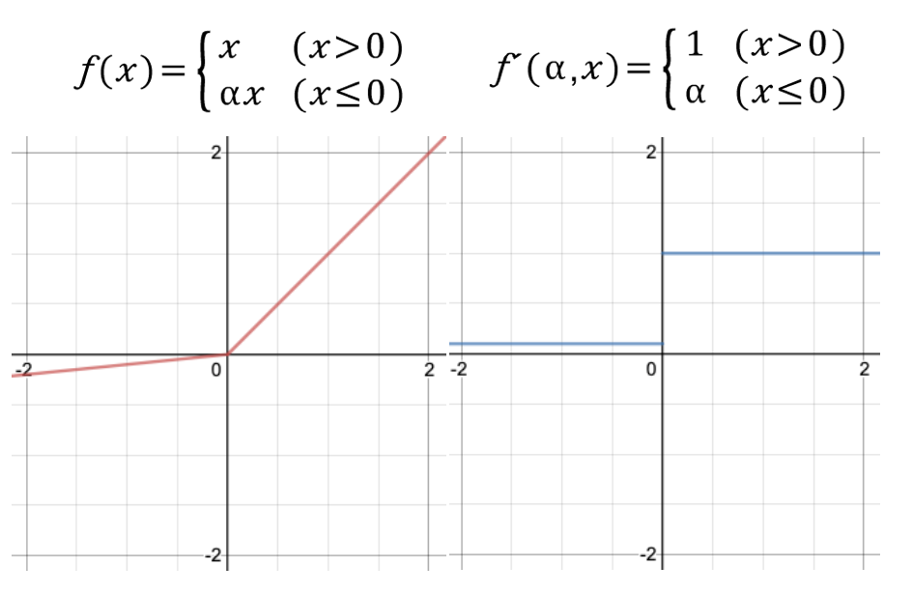
Leaky ReLU
- Leaky ReLU는 ReLU와 거의 비슷한 형태를 갖는다.
- 입력 값이 음수일 때 완만한 선형 함수를 그려준다.
- 일반적으로 알파를 0.01로 설정한다.
- (그래프에서는 시각화 편의상 알파를 0.1로 설정)

Slide 6
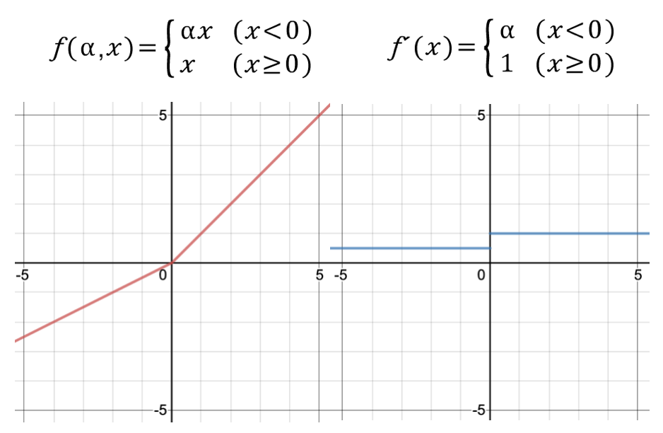
PReLU
- Leaky ReLU와 거의 유사한 형태를 보인다.
- Leaky ReLU에서는 알파 값이 고정된 상수였던 반면에 PReLU에서는 학습이 가능한 파라미터로 설정된다.

Slide 7
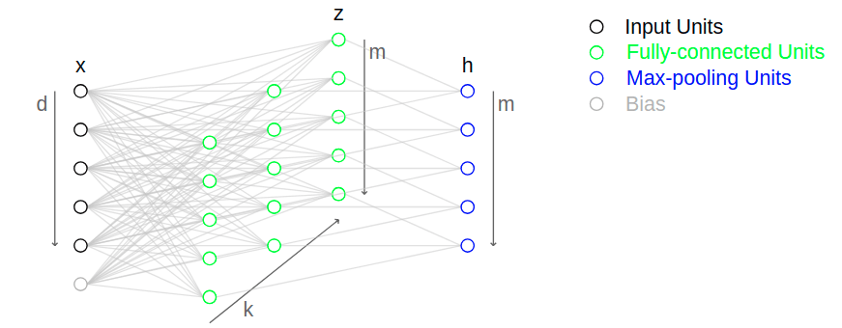
Maxout
ReLU가 가지는 모든 장점을 가졌으며, dying ReLU문제 또한 해결한다.
계산량이 복잡하다는 단점이 있다.
d차원의 input feature에서 m차원의 output을 낼 때, k개의 affine transform 결과중 가장 큰 값을 하나 뽑아내는 것이다.

Slide 8
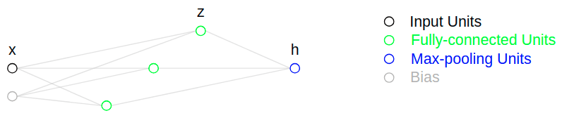
Maxout
2차원 input feature에서 1차원 output을 낼때, 3개의 affine transform 중 가장 큰 값을 하나 뽑아낸다.

Slide 9
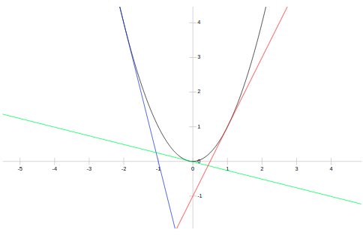
Maxout
Maxout은 성능이 좋지만, 다만 트레이닝 셋이 크지 않거나 unit당 pieces 수가 많은 경우에는 ReLU 보다 regularization이 필요하다.

Slide 10

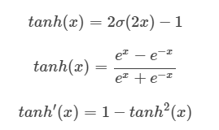
Logistic Sigmoid and Hyperbolic Tangent
Sigmoid activation function
Hyperbolic tangent activation function

Slide 11
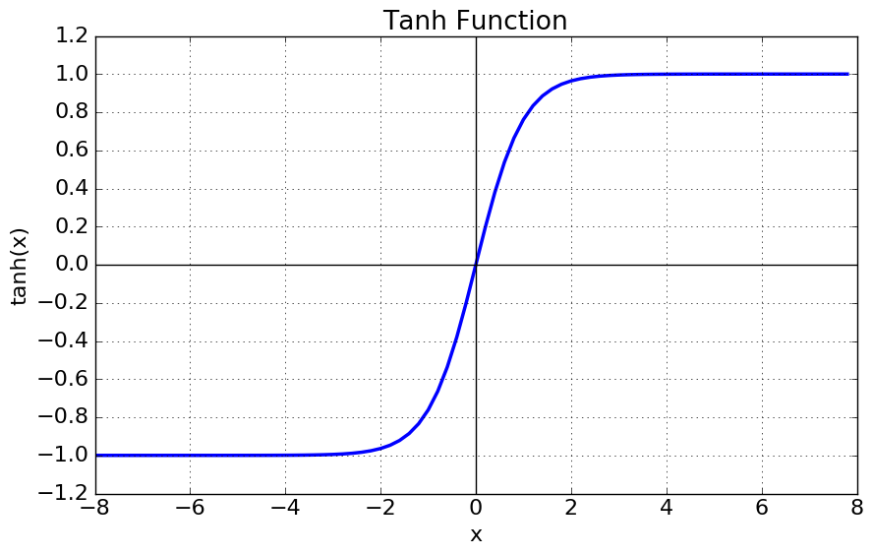
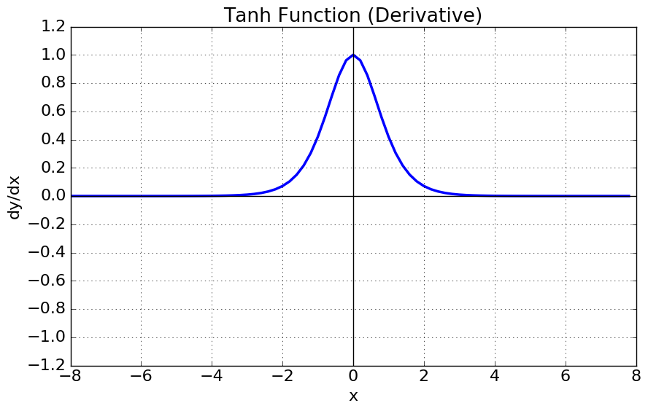
Logistic Sigmoid and Hyperbolic Tangent
이 함수들은 saturation 때문에 hidden unit 으로는 잘 사용되지 않는다. 다만 saturation을 상쇄해줄 cost function 을 사용할 때 output의 함수로 종종 사용된다.

Slide 12
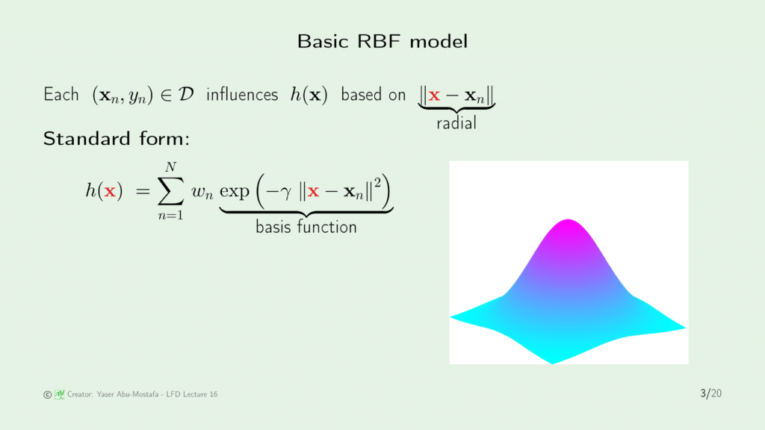
Radial basis function(RBF)
‘거리’라는 특별한 방법으로 영향을 받는다.
대부분의 xn에 대해 0으로 saturation되기 때문에 최적화 하기 어렵다.

Slide 13
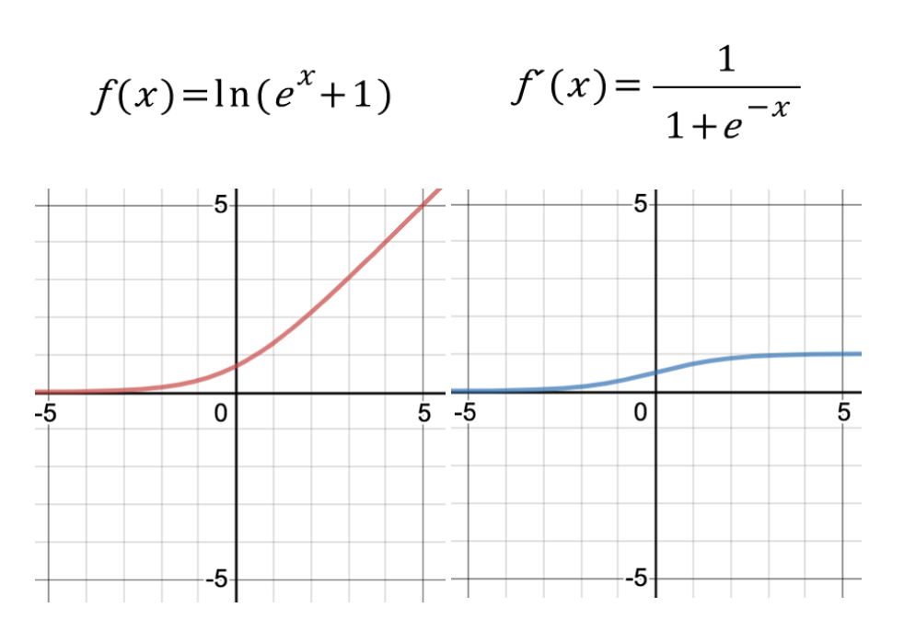
Softplus
ReLU 함수를 부드럽게 깎아놓은 형태를 취한다. 모든 구간에서 미분가능하고 덜 saturation되기 때문에 성능이 잘 나올 것 같지만 실험적으로는 잘 안된다.

Slide 14
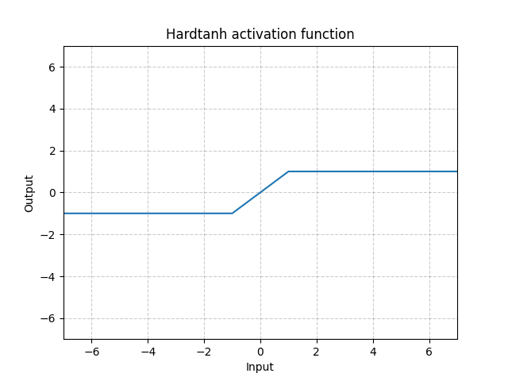
Hard tanh
max(−1,min(1,a)) 으로 정의되며 tanh와 rectifier와 비슷하다.

